Slide 1





Topologia da Switch
Leandro Heleno Möller moller@inf.pucrs.br
Érico Bastos ebastos@inf.pucrs.br
Taciano Rodolfo taciano@inf.pucrs.br
Guilherme Guindani ac107029@inf.pucrs.br
Alzemiro Lucas ad106639@inf.pucrs.br
Samuel Marczak ae106666@inf.pucrs.br
Everton Carara carara@inf.pucrs.br
Fernando Gehm Moraes moraes@inf.pucrs.br
Ney Laert Vilar Calazans calazans@inf.pucrs.br

Slide 2
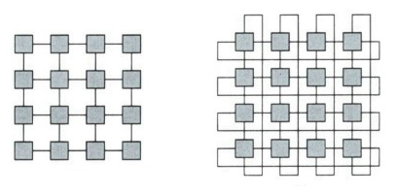
Mesh e Torus Topologia

Slide 3
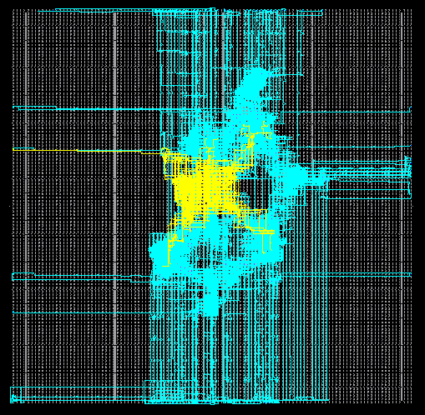
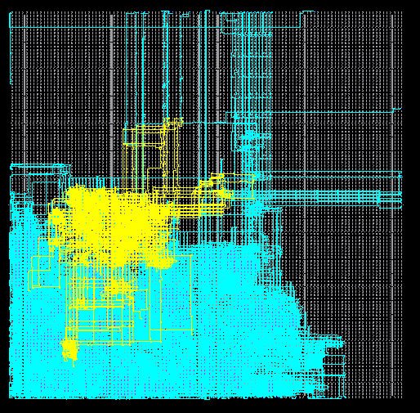
Mesh e Torus Place and Route
2560 slices
9561 slices
Virtex-II 4000 = 46.592 slices

Slide 4
Consumo de Área Roteador Mesh e Torus
 | Mesh-Bi | Torus-Bi | Torus-Uni | Torus Prev
Buffer | 5x35 | 9x45 | 4x45 | 4x40
Switch_Ctrl | 1x95 | 1x194 | ??? | 1x70
Top_sig | 1x76 | 1x156 | 1x106 | 1x100
Output |  | 5x52 | 5x40 | 5x35
Total | 339 | 1015 | 680 | 505

